Slide 1


Slide 2


Slide 3
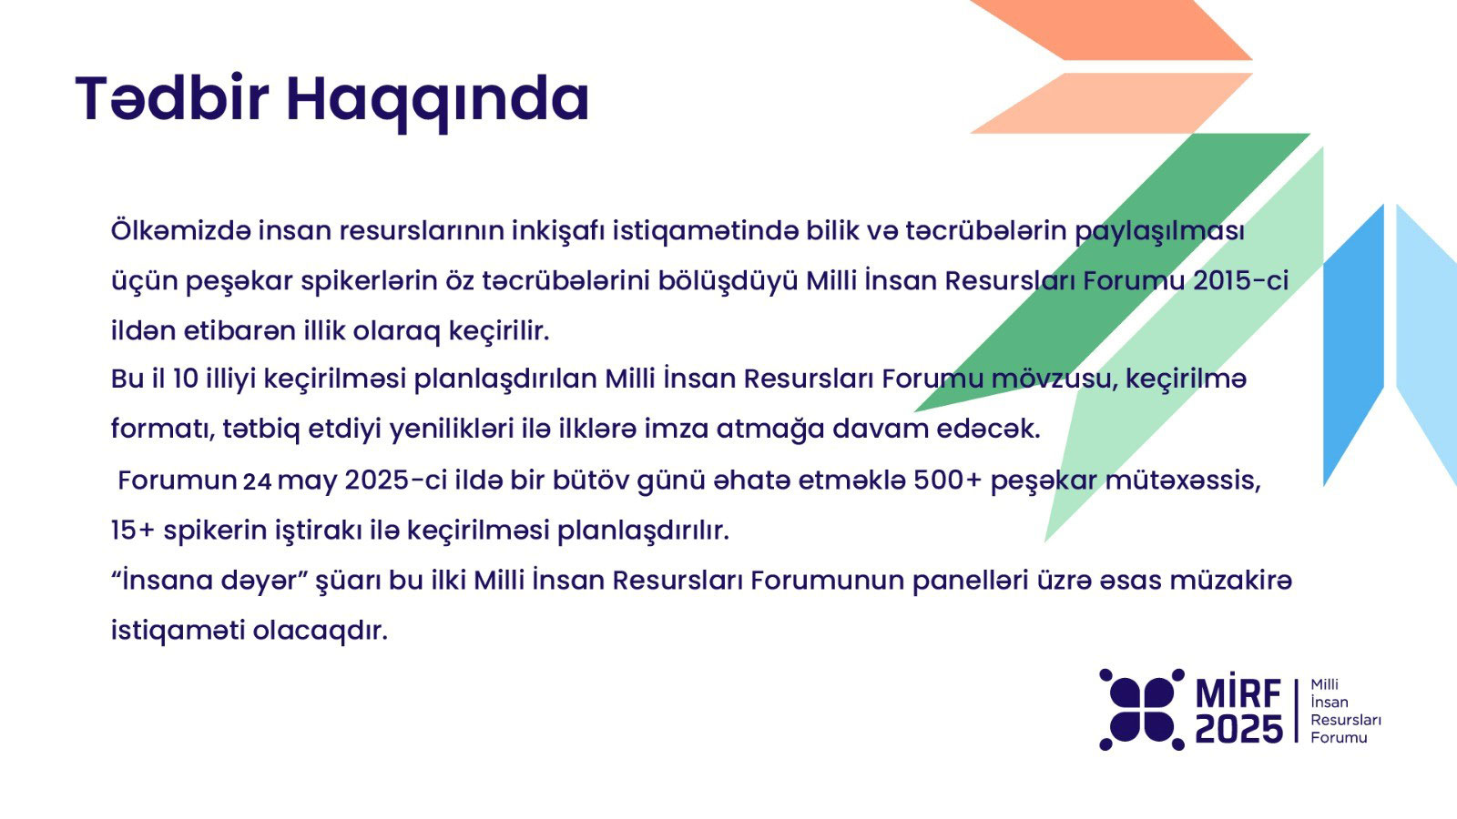

Slide 4


Slide 5


Slide 6
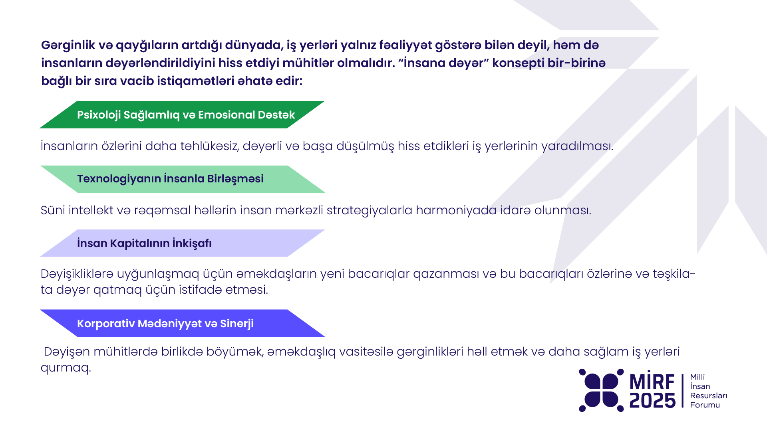

Slide 7
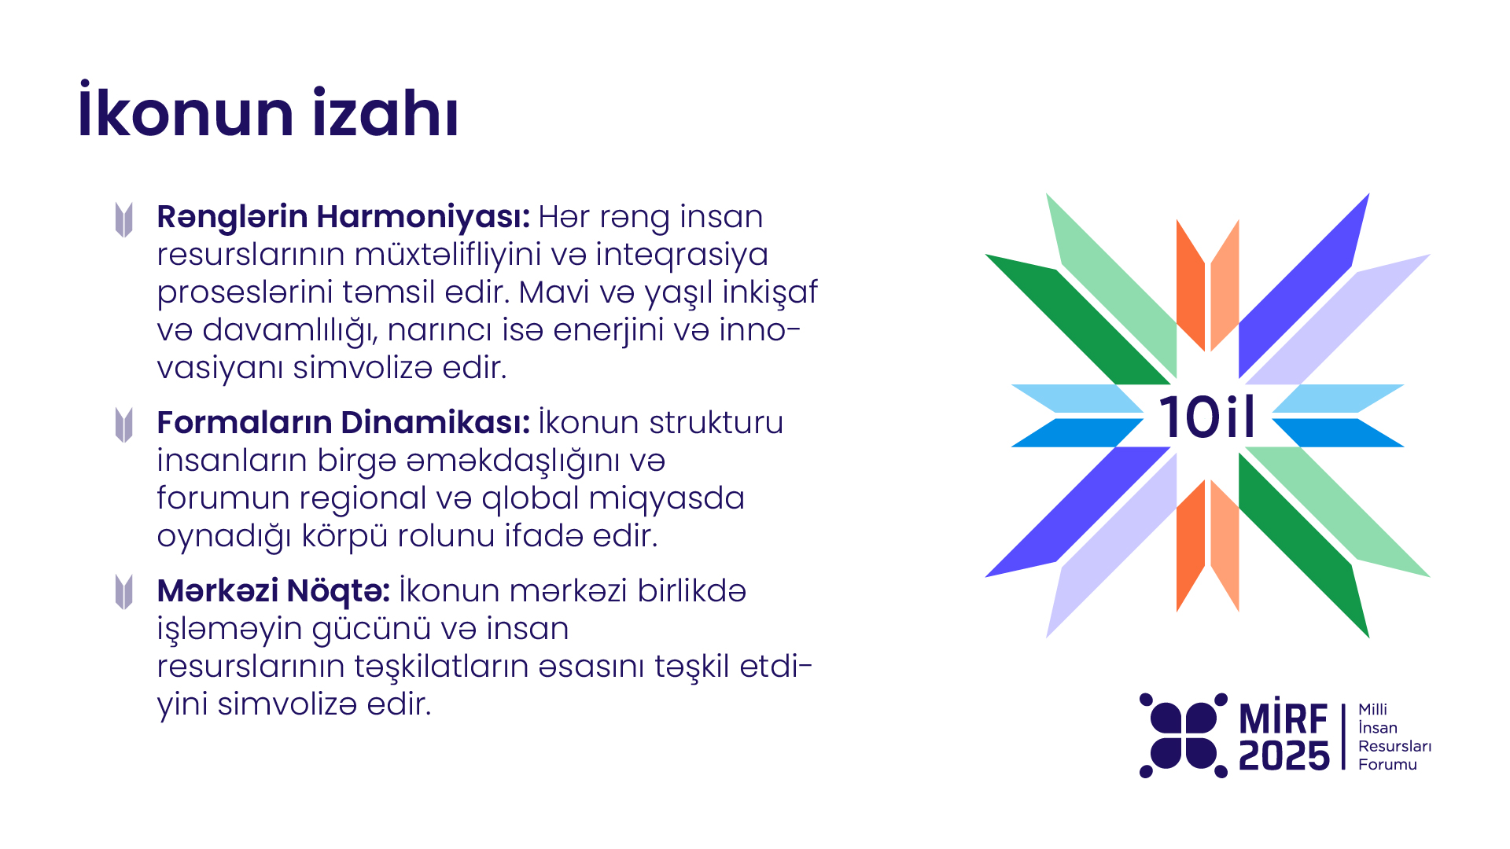

Slide 8
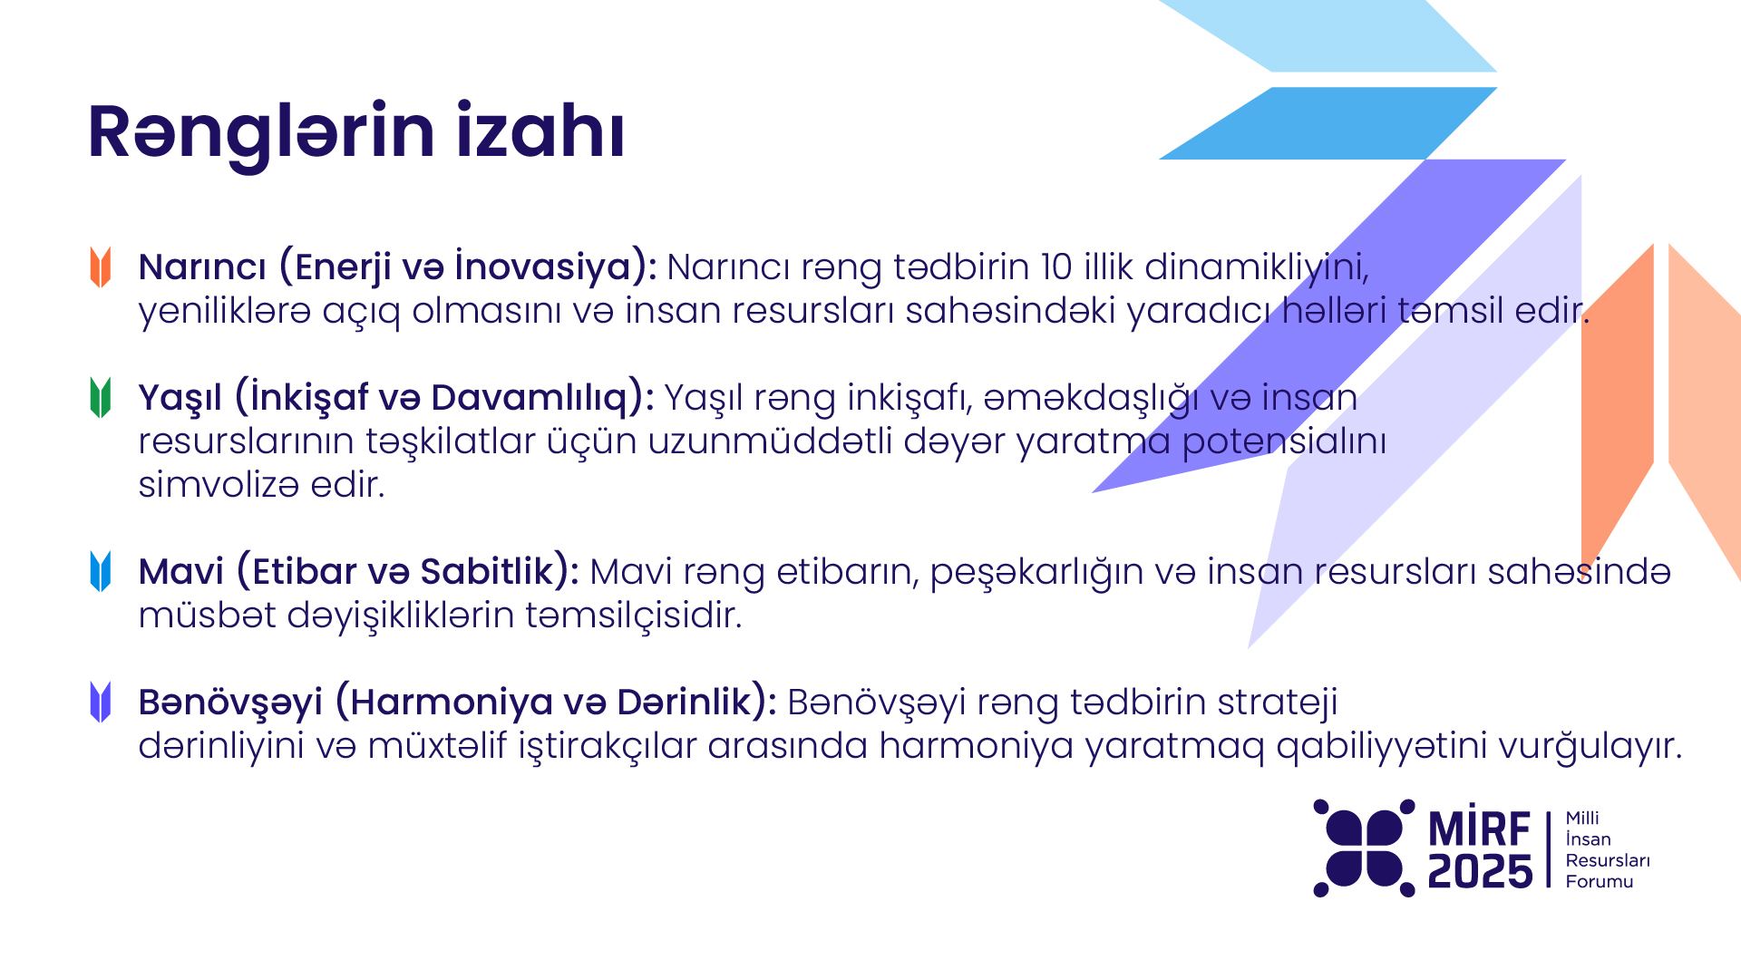

Slide 9


Slide 10
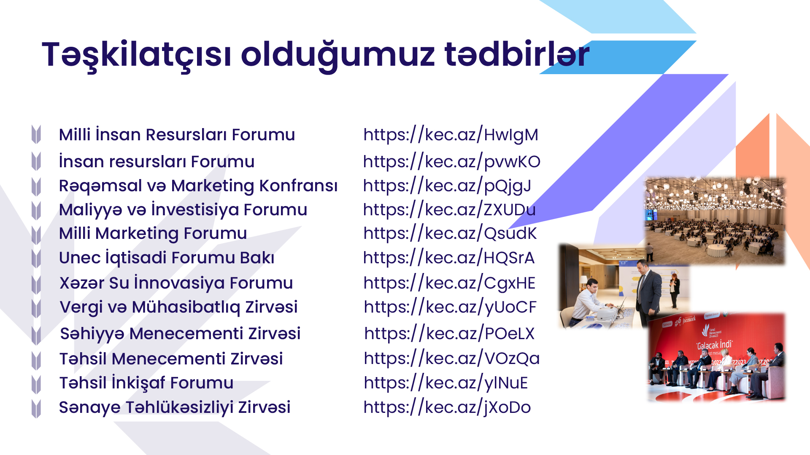

Slide 11
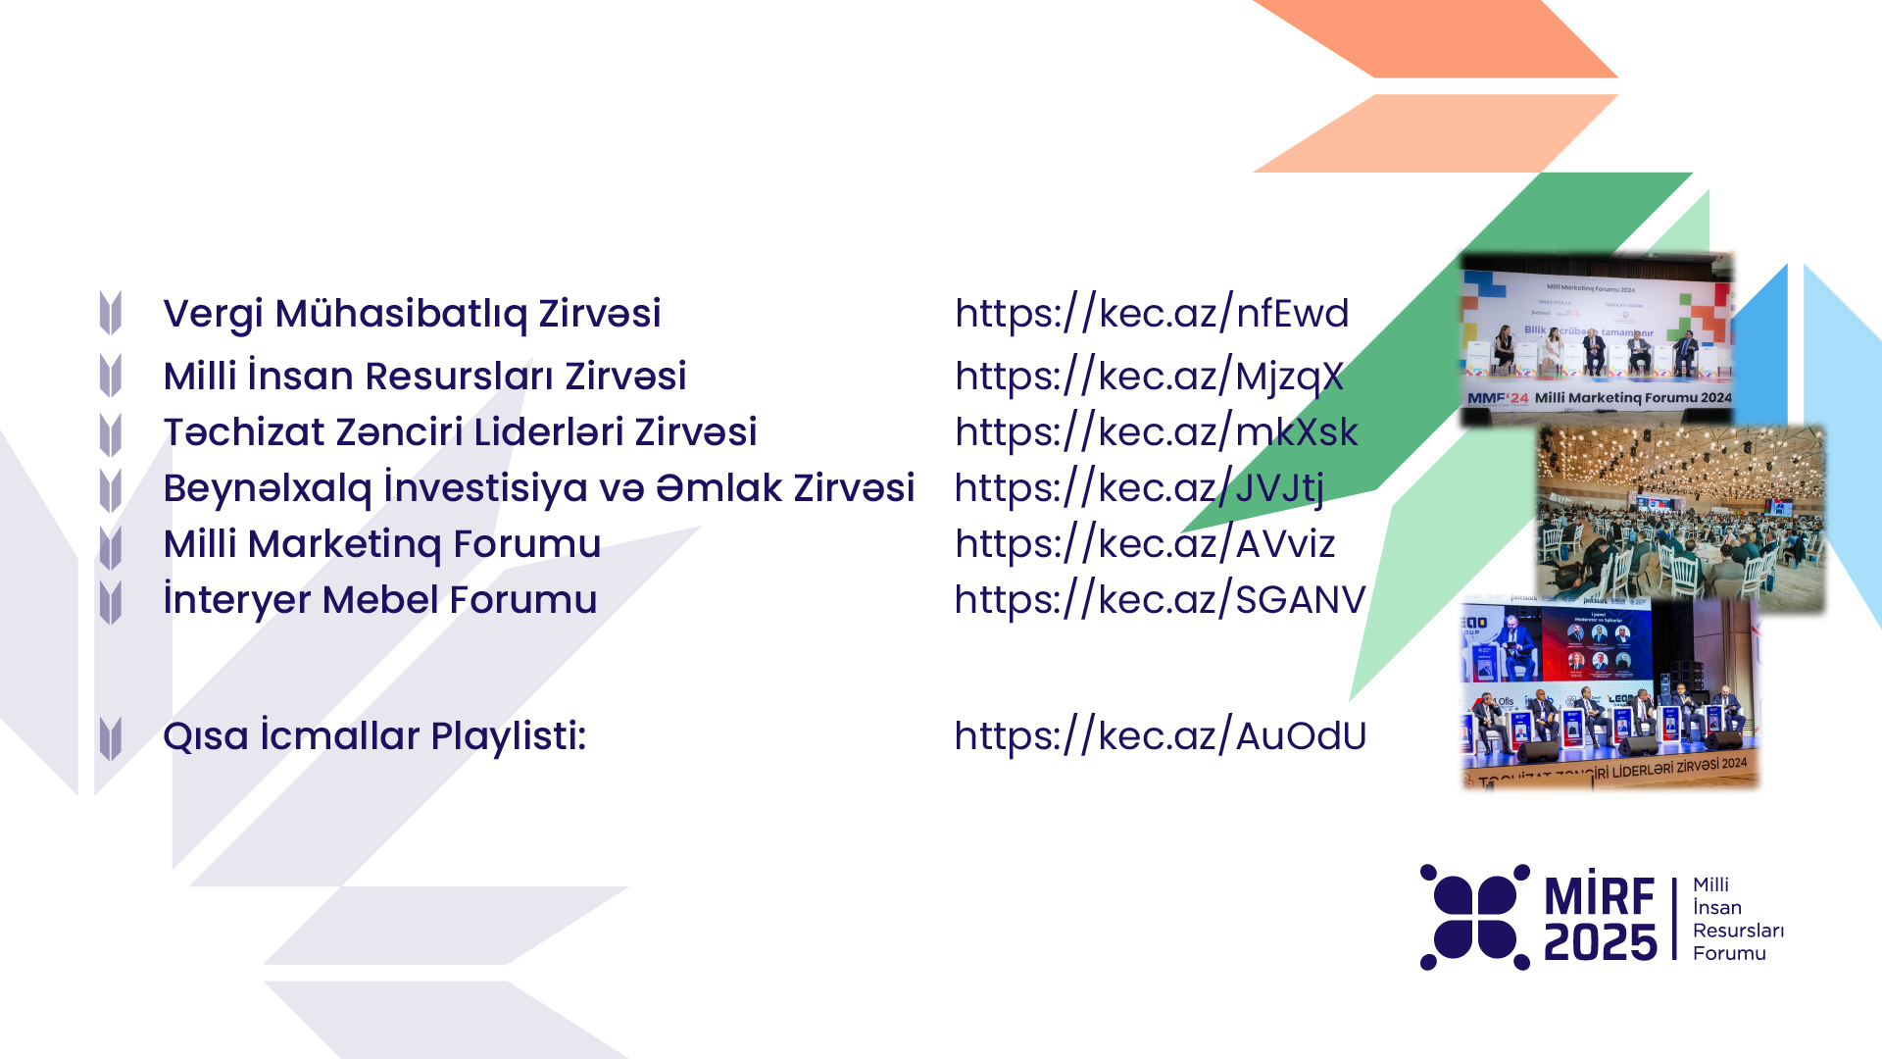

Slide 12


Slide 13


Slide 14
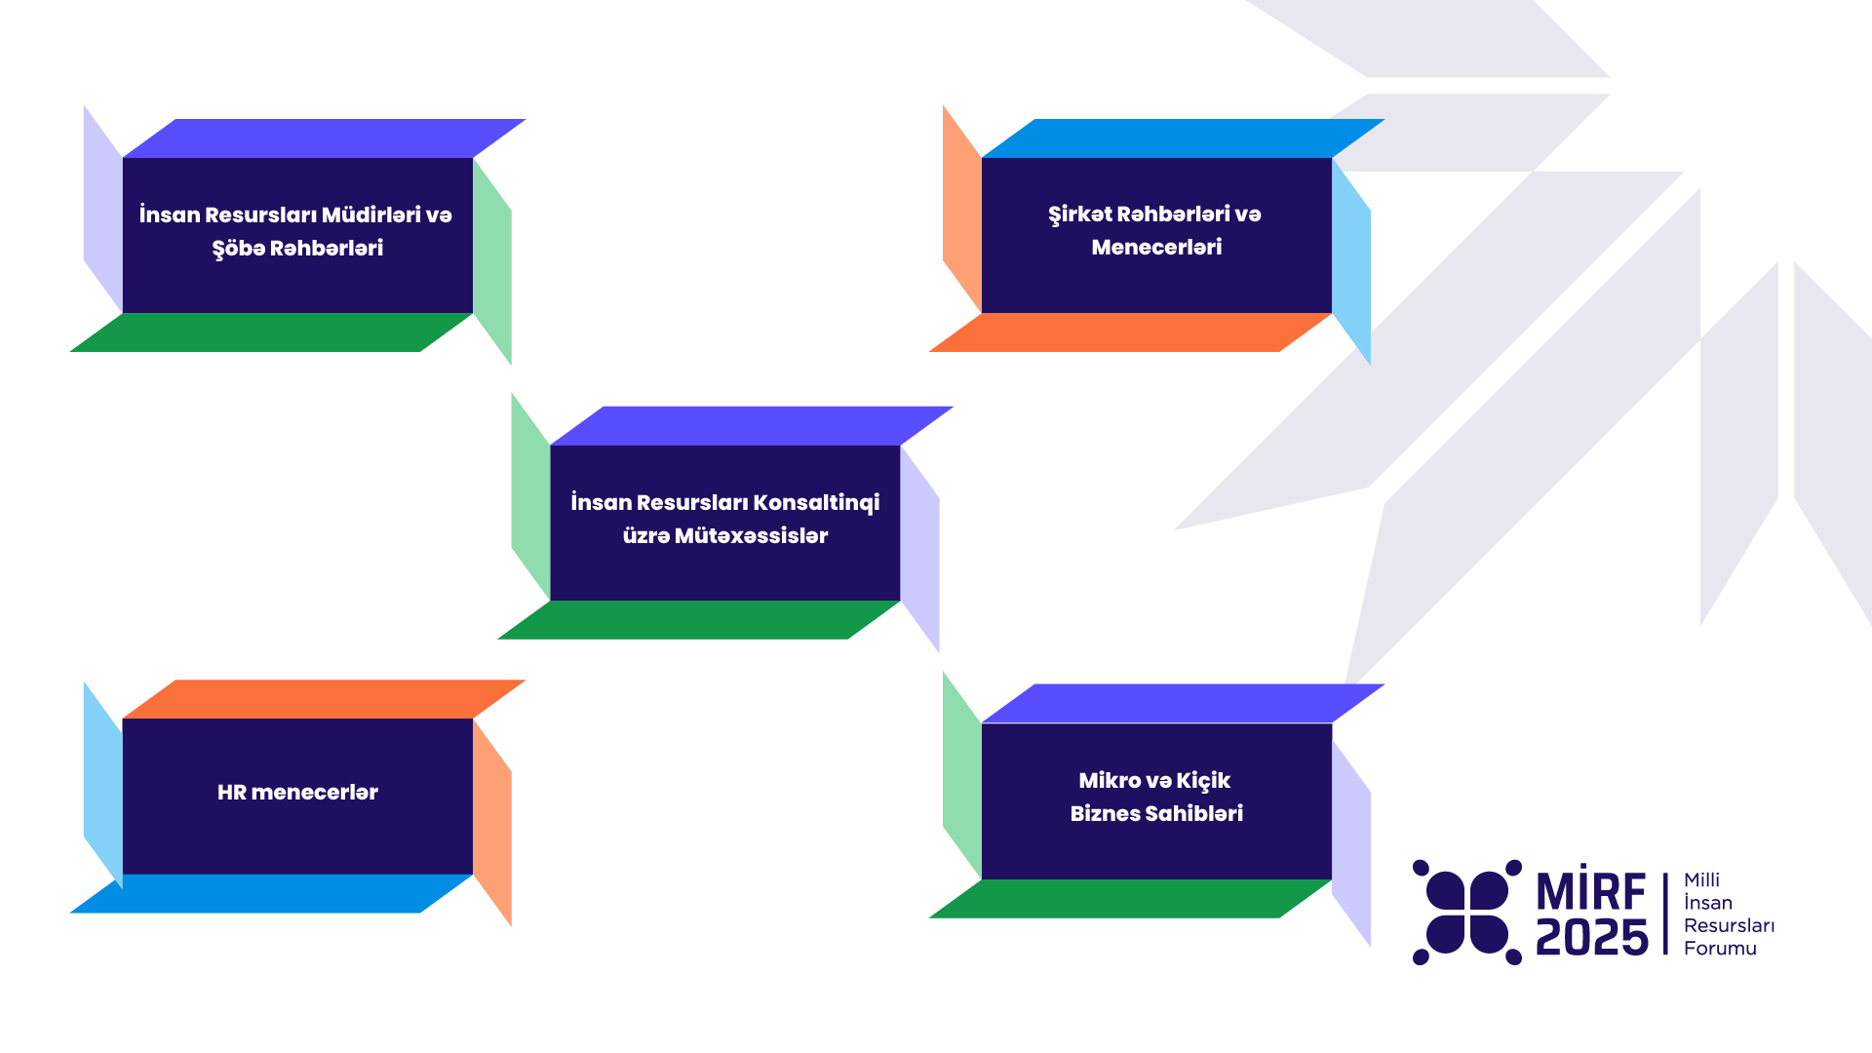

Slide 15
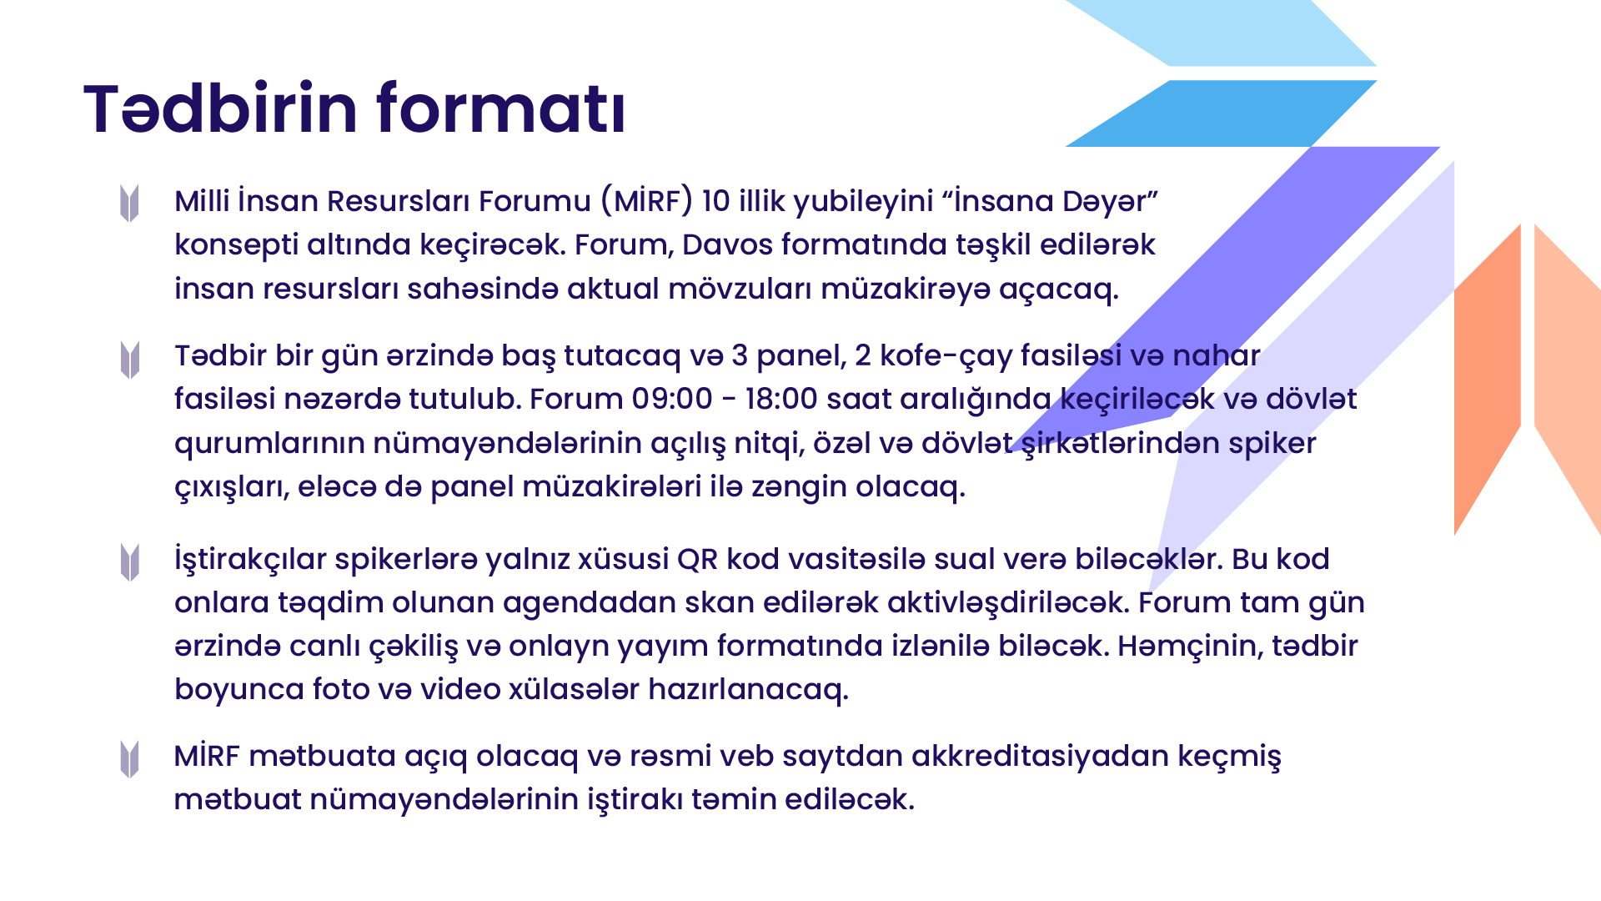

Slide 16
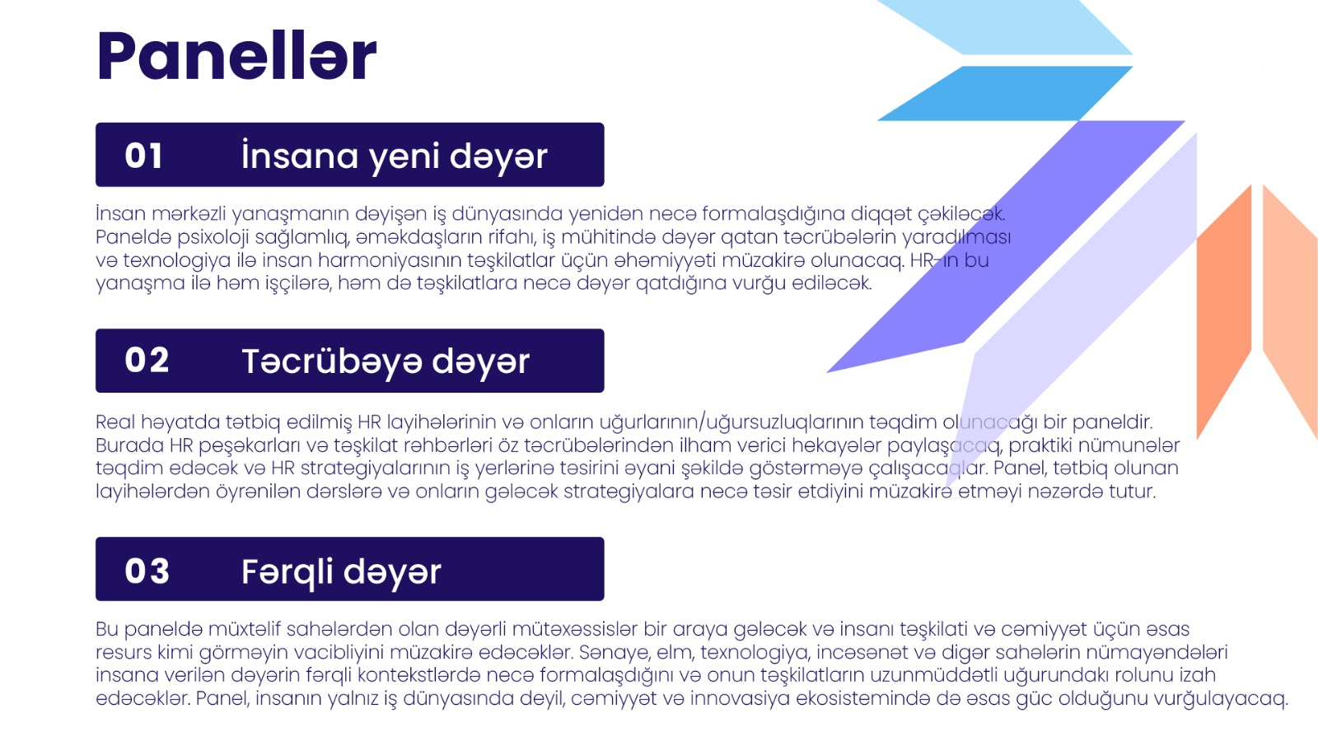

Slide 17
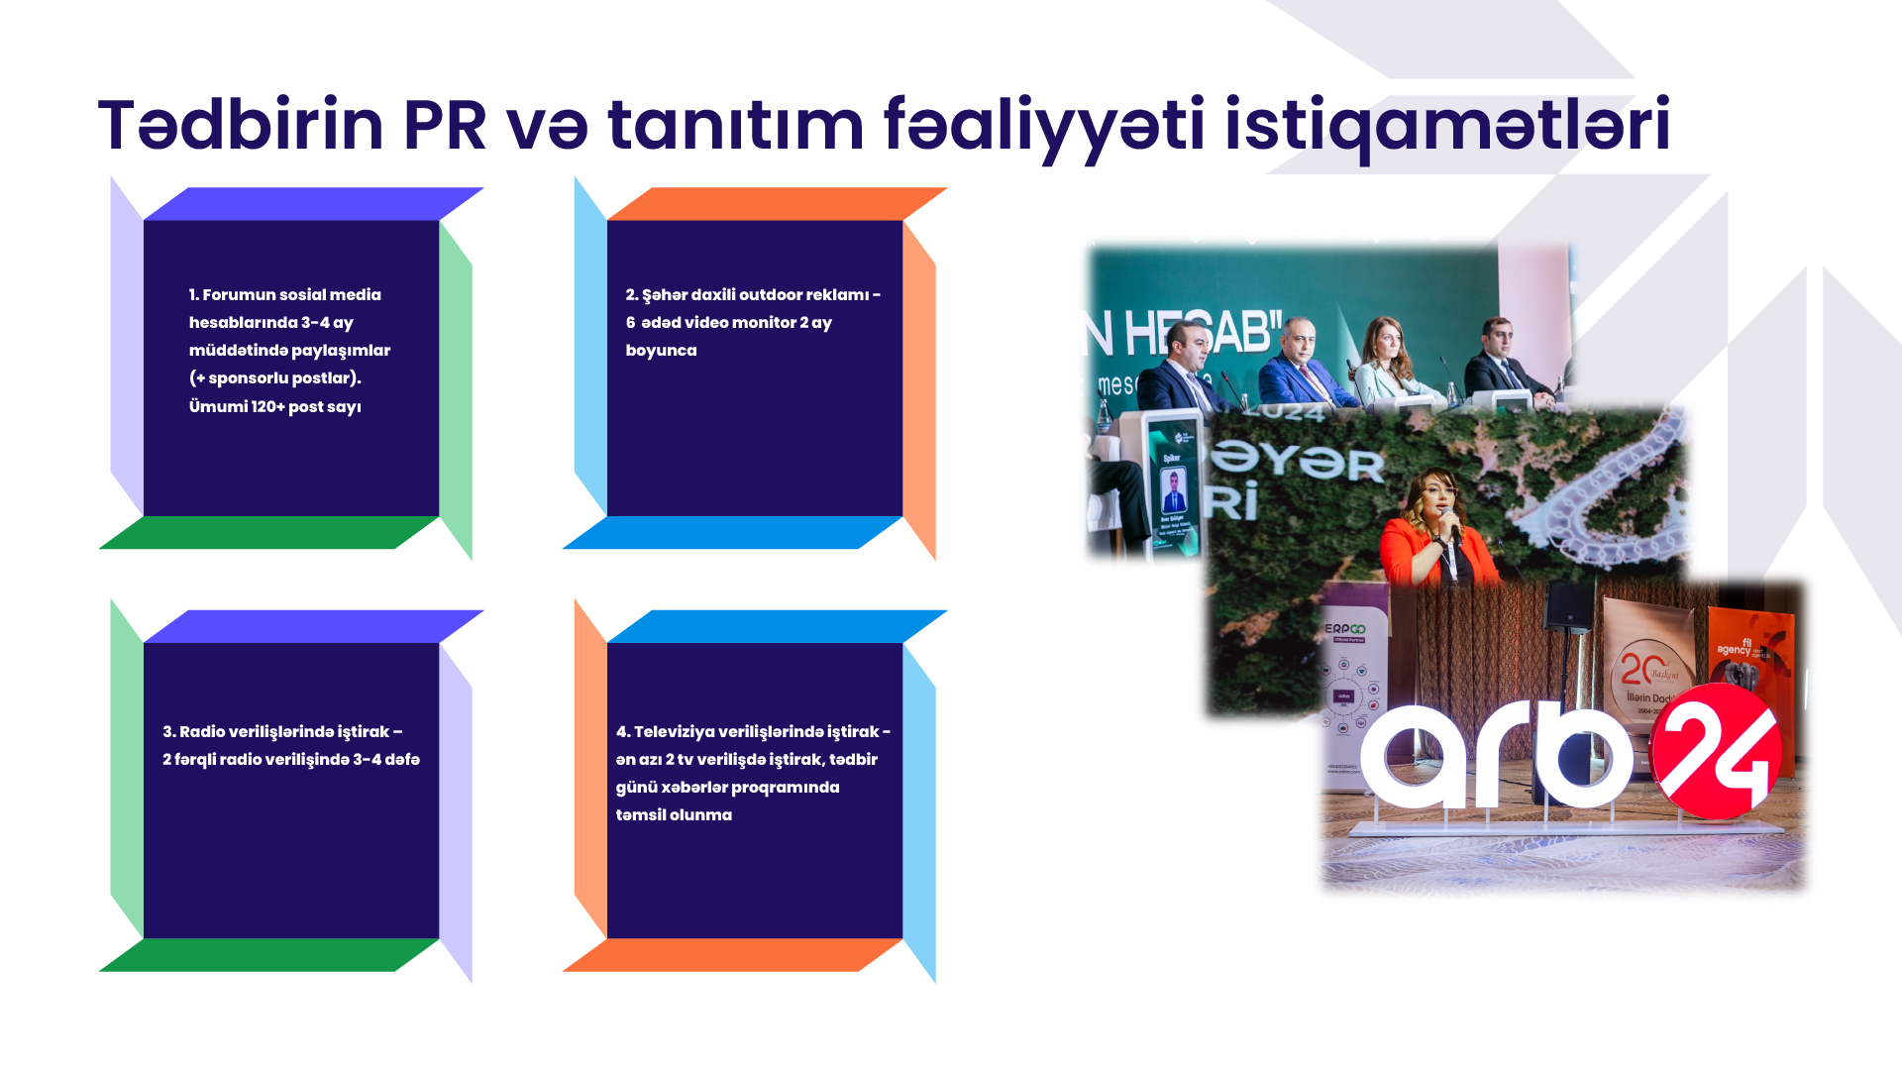

Slide 18
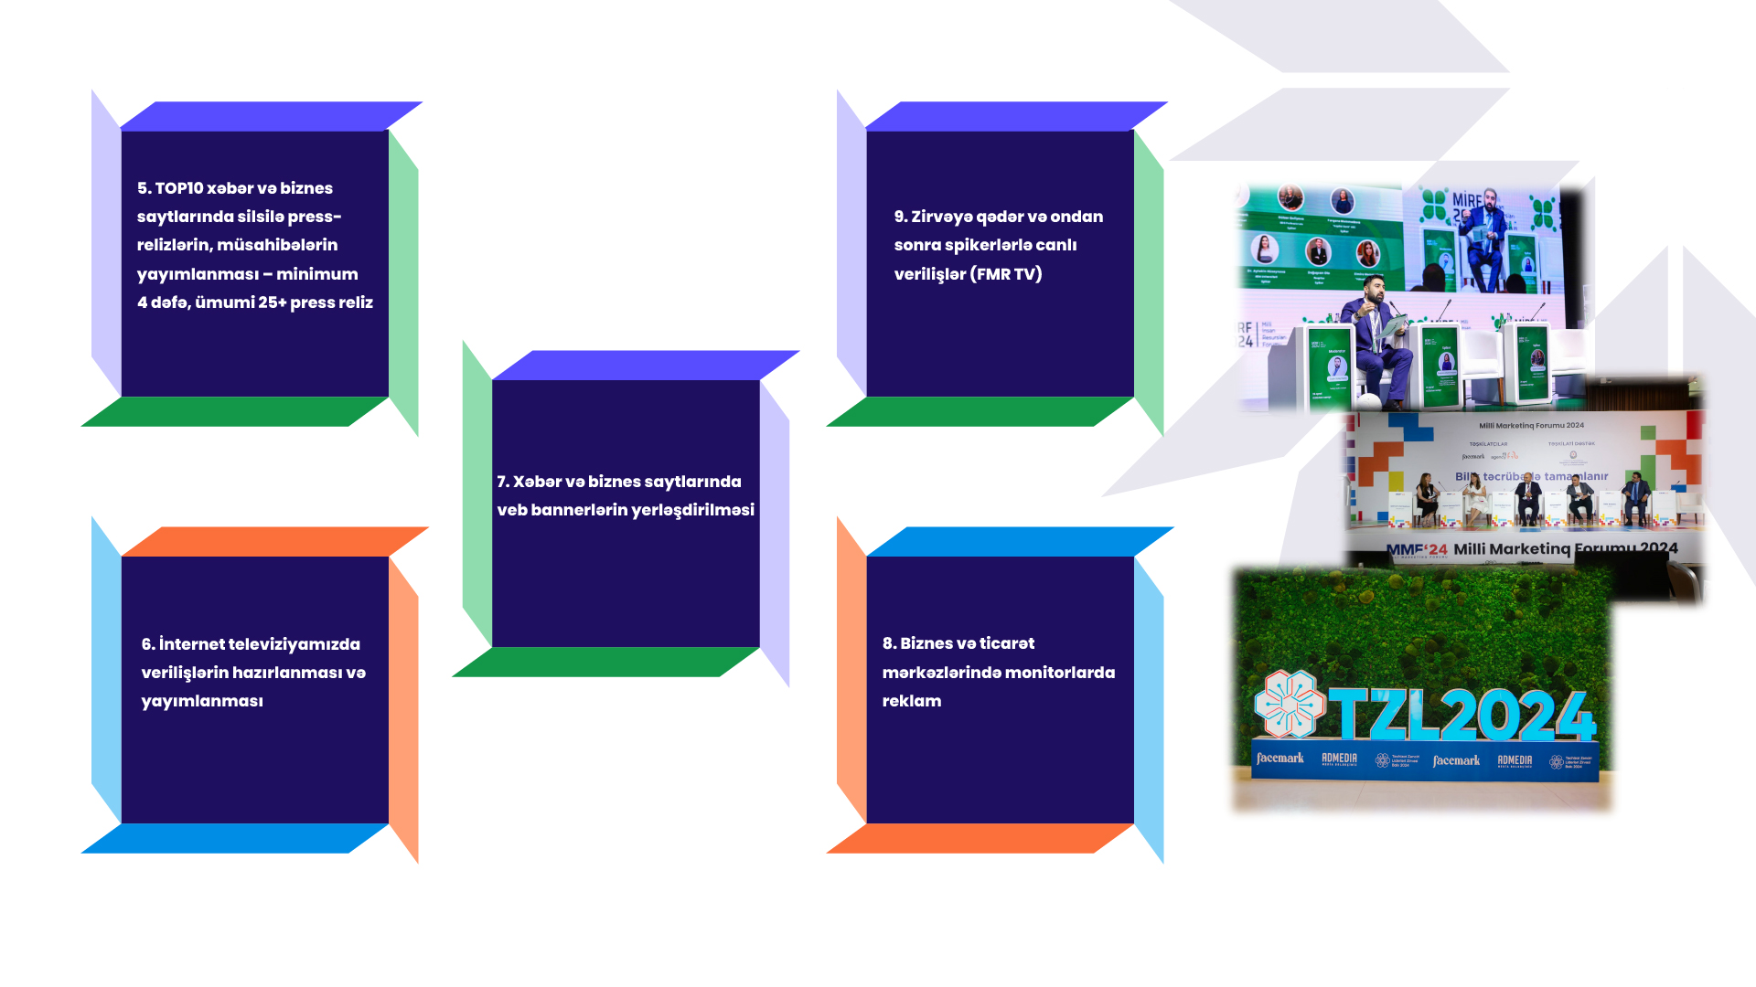

Slide 19


Slide 20


Slide 21


Slide 22


Slide 23


Slide 24


Slide 25


Slide 26
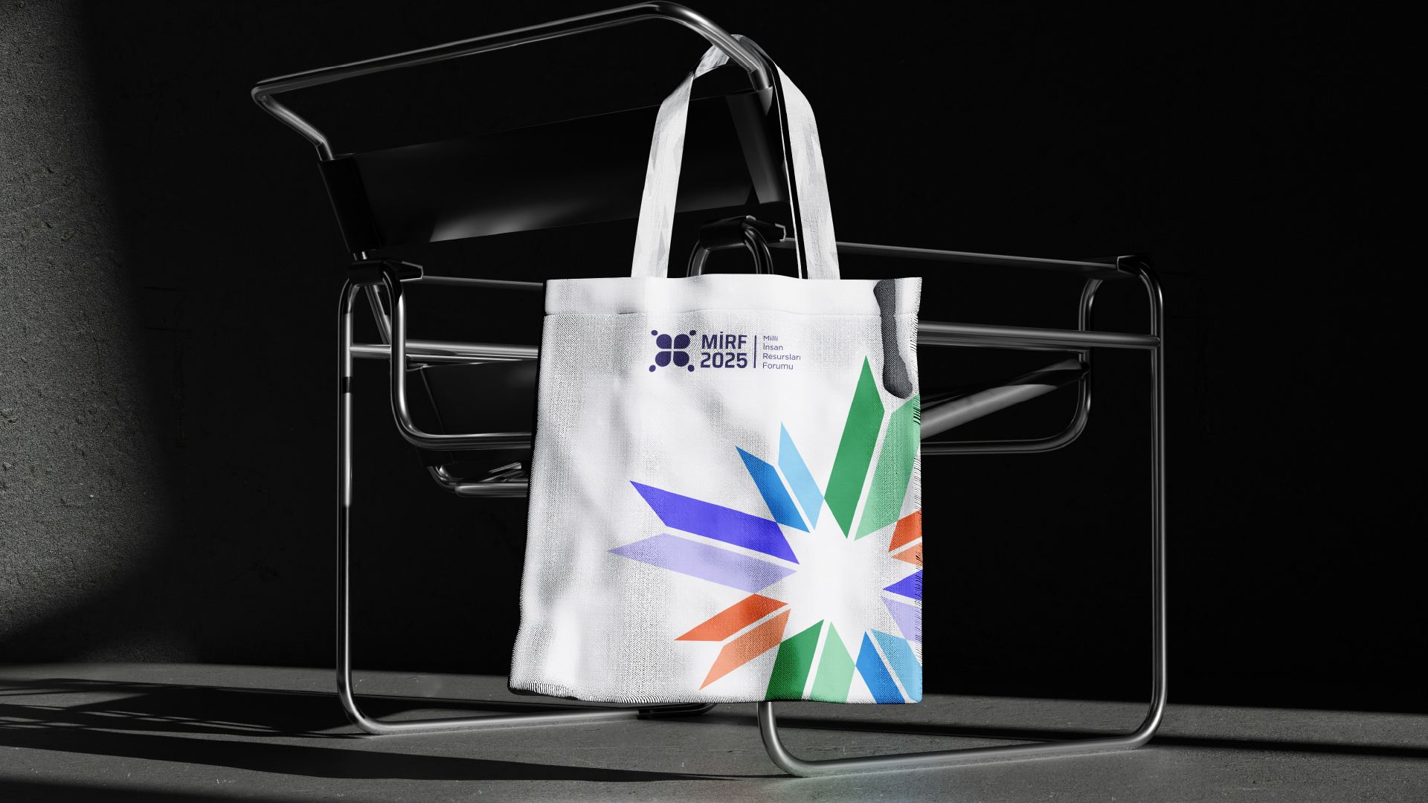

Slide 27


Slide 28
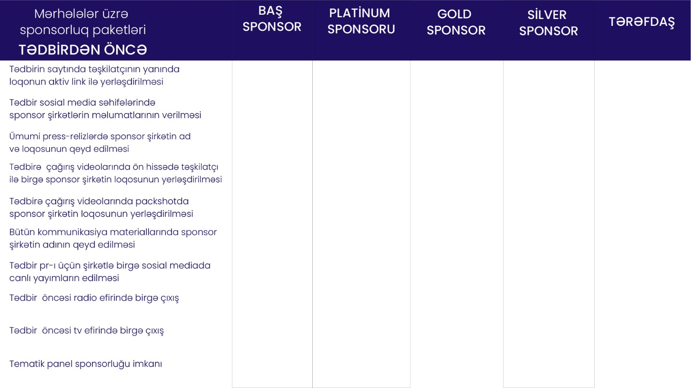
25.000 AZN
20.000 AZN
15.000 AZN
10.000 AZN
5.000 AZN
+
+
+
+
+
+
+
+
+
+
+
+
+
-
+
+
+
+
+
+
+
+
+
+
+
+
+
+
+
+
2 canlı yayım
1 canlı yayım
+
-
-
+
+
-
-
-
+
+
-
-
-
+
+
-
-
-

Slide 29
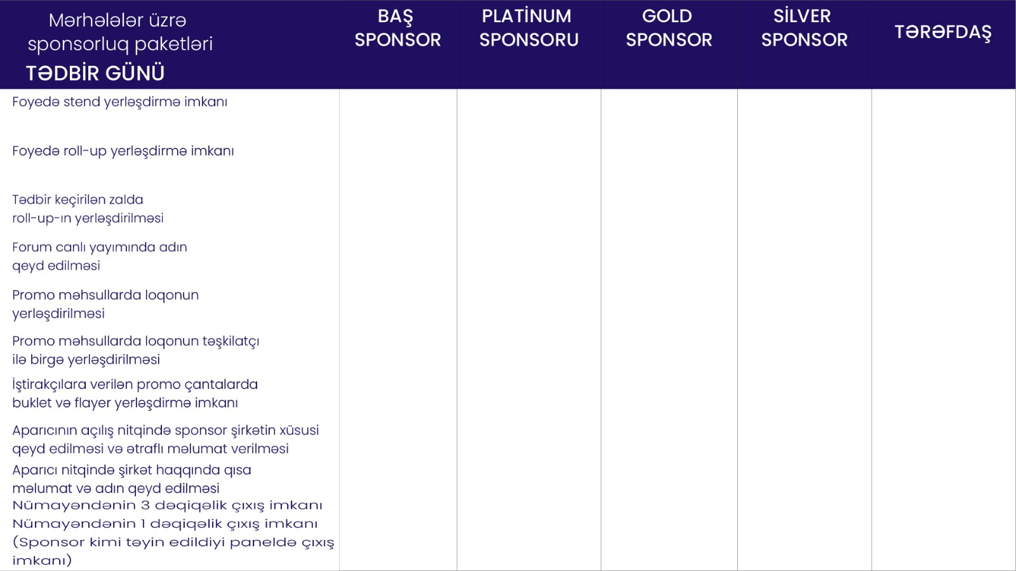
25.000 AZN
20.000 AZN
15.000 AZN
10.000 AZN
5.000 AZN
+
+
+
-
-
+
+
+
+
+
+
+
-
-
-
+
+
-
-
-
+
+
+
+
+
+
+
-
-
+
+
+
+
+
-
+
+
+
-
-
+
-
-
-
-
+
-
-
-
-
+
-
-
-
-

Slide 30
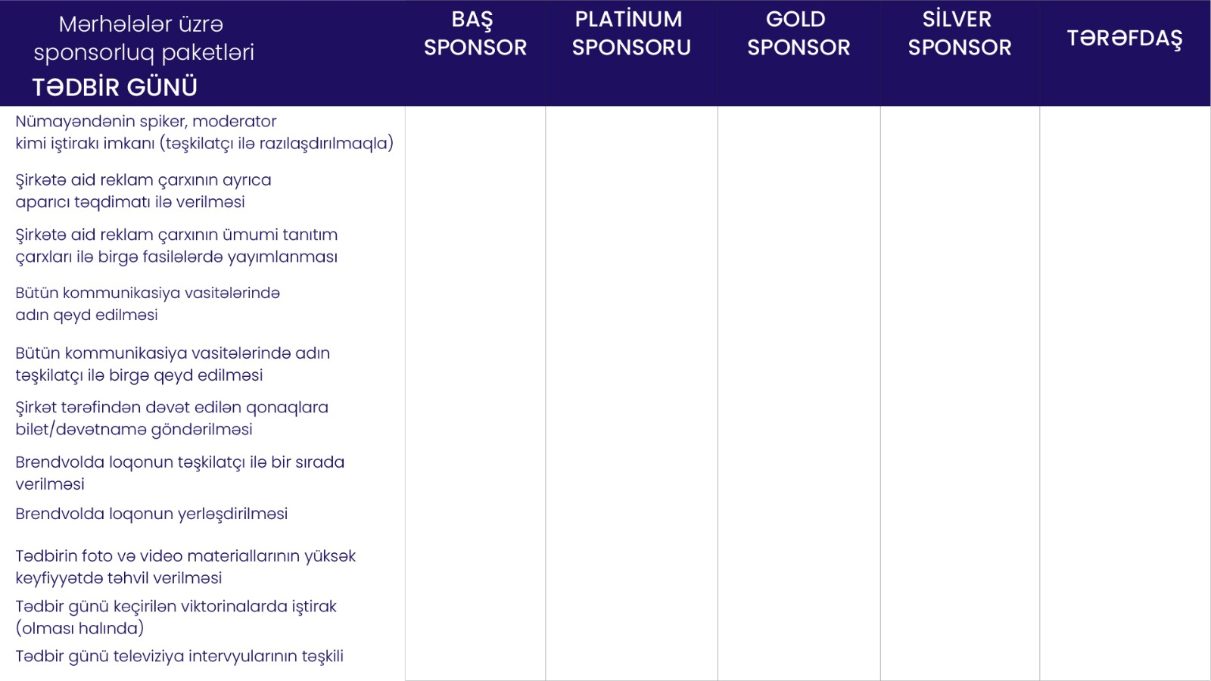
25.000 AZN
20.000 AZN
15.000 AZN
10.000 AZN
5.000 AZN
+
+
-
-
-
+
+
-
-
-
+
+
+
-
-
+
+
+
+
+
+
+
+
+
+
10 nəfər
6 nəfər
4 nəfər
2 nəfər
1 nəfər
+
+
-
-
-
+
+
+
-
+
+
+
+
+
+
+
+
+
+
+
+
+
-
-
-

Slide 31
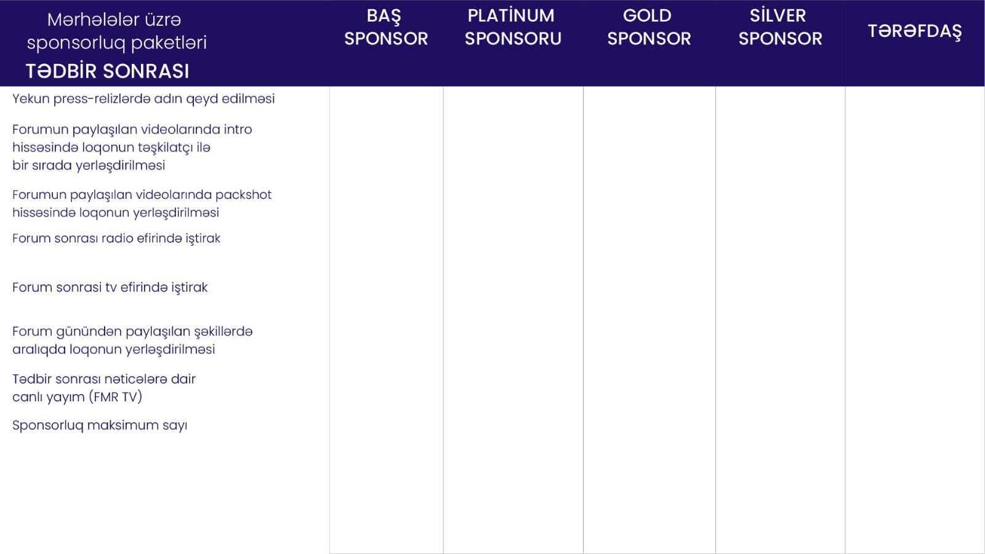
25.000 AZN
20.000 AZN
15.000 AZN
10.000 AZN
5.000 AZN
+
+
+
+
-
-
-
-
-
+
-
-
+
+
+
+
+
+
-
-
+
-
+
-
-
+
+
+
-
-
+
+
+
-
-
1
3
5
8
Limitsiz

Slide 32


Slide 33


